Slide 1

«Министерство образования и науки Российской Федерации
Федеральное государственное бюджетное образовательное учреждение
высшего образования «Магнитогорский государственный технический
университет им. Г.И. Носова»
Разработка программной библиотеки для осуществления прямого управления эмбоссером MATICA
Выполнил: студент группы АВб-21-12 Шемякин К. А.
Руководитель: доцент, к.т.н. Калитаев А. Н.

Slide 2
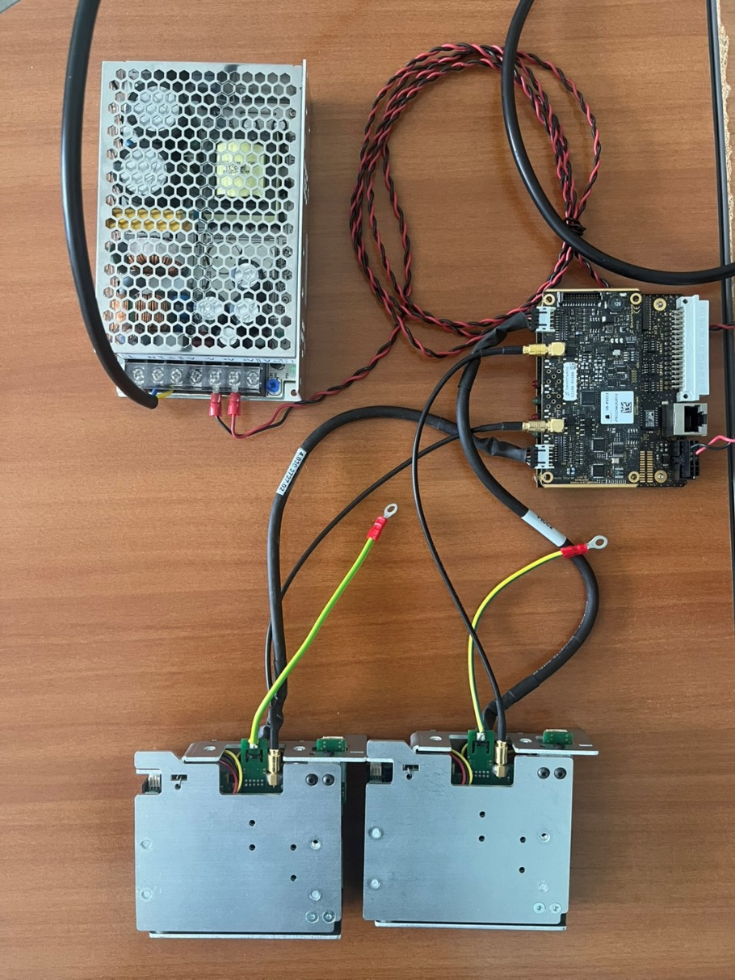
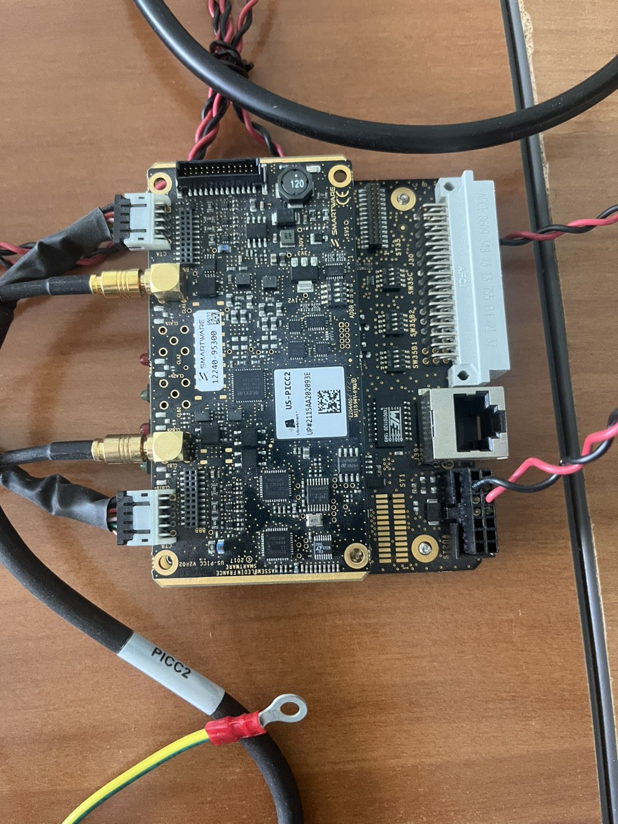
Компоненты эмбоссера
Полный набор компонентов кардридерного модуля
Управляющая плата модуля

Slide 3







Анализ текущих решений
TranzWare CardFactory
Maticard PRO
Эмбоссер SmartWare
Кардридер

Slide 4

Объект:
Процесс записи информации о клиенте банка на чип пластиковой карты через кардридерный модуль эмбоссера MATICA.
Предмет:
Информационное и программное обеспечение для настройки и хранения карточных продуктов и обработки банковских карт средствами эмбоссеров и кардридеров и средства аппаратного и программного взаимодействия с кардридерным модулем эмбоссера MATICA.
Цель:
Автоматизация работы программного продукта TranzWare CardFactory с кардридерным модулем эмбоссера MATICA для осуществления записи информации о клиенте банка на чип пластиковой карты.

Slide 5

Для достижения поставленной цели необходимо выполнить следующие задачи:
Выполнить анализ работы эмбоссера MATICA и методов аппаратного и программного взаимодействия с его кардридерным модулем;
Провести теоретический анализ возможностей программной платформы FloraWare, использующихся для осуществления сетевого взаимодействия;
Провести анализ структуры программного продукта TranzWare CardFactory и структуры существующих драйверов кардридеров;
Описать проектное решение для управления кардридерным модулем эмбоссера MATICA;
Получить результаты опытной эксплуатации разработанной программной библиотеки.

Slide 6





Результаты анализа FloraWare
Инструменты разработки/тестирования
Объектная машина
...
FloraWare
...
Приложение

Slide 7




Результаты анализа TranzWare CardFactory
...
Модуль
настроек 1
Модуль
настроек 2
Модуль
настроек n
Карточные продукты
Модуль 1
Модуль 2
Модуль 3
Модуль 4
...
Модуль n
TranzWare CardFactory
...
Модуль
обработки 1
Модуль
обработки 2
Модуль
обработки n

Slide 8


Схема сетевого подключения к модулю
Управляющая ЭВМ
Управляющая ЭВМ
192.168.0.80
Внутренняя сеть
Кардридерный модуль
ридер 1
ридер 2
ридер n
192.168.0.81
192.168.0.82
192.168.0.(80+n)
Кардридерный модуль

Slide 9

Схема взаимодействия с эмбоссером
База с таблицей данных карт
Maticard PRO
XML
файл
DLL
TranzWare CardFactory
Драйвер записи карты
Драйвер
MATICA

Slide 10
Проектное решение драйвера
void start()
Драйвер записи карты
Chip
Writer
Driver
Драйвер записи карты
void *запуск обработки*()
Драйвер
MATICA
...
Инстанция 1
Инстанция 2
Инстанция 3
...
Инстанция n
Send()
CardConnect()
CardClose()
...
Драйвер записи карты
Драйвер
MATICA
Драйвер
MATICA

Slide 11
Проектное решение драйвера
TCP/IP 192.168.0.81
TCPScript строка
Драйвер
MATICA
Ответ карты в виде строки(пример ‘9000’)
Ридер 1
192.168.0.81
Пример скрипта на языке TCPScript:

Slide 12
Полученные результаты
Использование автоматизированной системы мониторинга и управления технологическим процессом на ЛПЦ-4 ПАО «ММК» даст предприятию такие возможности как:
Обеспечение пользователей непрерывной, актуальной и оперативной информацией о данных технологического процесса производства;
Возможность ввода и редактирования первичных данных при необходимости;
Возможность редактирования уставных значение и состояний агрегатов прокатного стана;
Повышение эффективности работы стана за счет контроля перемещения слябов по линиям загрузки, состояния карты печей и связи со всеми системами автоматизации;

Slide 13
Публикации за период обучения
1. Калюжная А. В. Мониторинг в непрерывном производстве / Калюжная А.В., Егорова Л. Г. // Передовые инновационные разработки. Перспективы и опыт использования, проблемы внедрения в производство – М.: «Конверт». – 2019. – 100-101 с.
2. Калюжная А. В. Автоматизация мониторинга непрерывного производства / Калюжная А.В., Егорова Л. Г. // Тезисы 77-й международной научно-технической конференции «актуальные проблемы современной науки, техники и образования». – Мгн, 2019. – 354 с.
3. Калюжная А. В. Реинжиниринг бизнес-процессов предприятия на основе нотации BPMN // Сборник научных трудов XXI-й Российской научной конференции. Том 1. 26-28 апреля 2018 г. – М.: ФГБОУ ВО «РЭУ им. Г. В. Плеханова». – 2018. – 68-72 с.

Slide 14
Спасибо
за
внимание!

